Slide 1
ТЕМА 10. МОТИВАЦИЯ УЧАСТНИКОВ КОМАНДЫ
План:
1. Особенность мотивационной структуры персонала, мотивационные якоря Эдгара Шейна
2. Подходы к выявлению мотивационных приоритетов и выбору стимулов у разных поколений
3. Практические инструменты диагностики мотивационных приоритетов сотрудников, мотивационное интервью

Slide 2
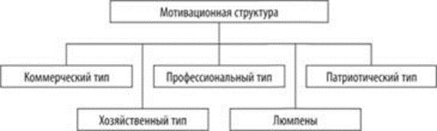
1. Особенность мотивационной структуры персонала, мотивационные якоря Эдгара Шейна
Рисунок 1 - Мотивационная структура персонала

Slide 3
Согласно классификации И. Н. Герчиковой:
10–15%
15–17%
15–20%
10–12%
45–50%
коммерчески мотивированные работники
патриоты
люмпены
хозяйственно мотивированные работники
профессионалы
низкая ответственность, малые трудовые усилия
важна заработная плата и малозначимы условия труда
убеждены в своей необходимости
важна сама работа и возможность самореализации
требуют власти и полномочий

Slide 4
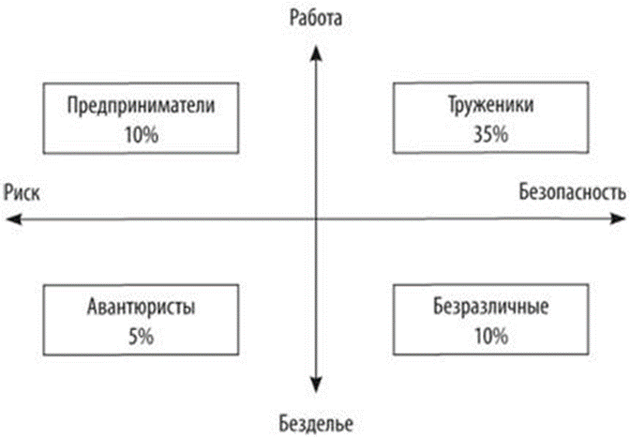
Значение мотивационной структуры персонала состоит в том, что она показывает, насколько работники готовы развивать и реализовывать свой потенциал
Рисунок 2 - Структура персонала организации по психологической ориентации работников

Slide 5
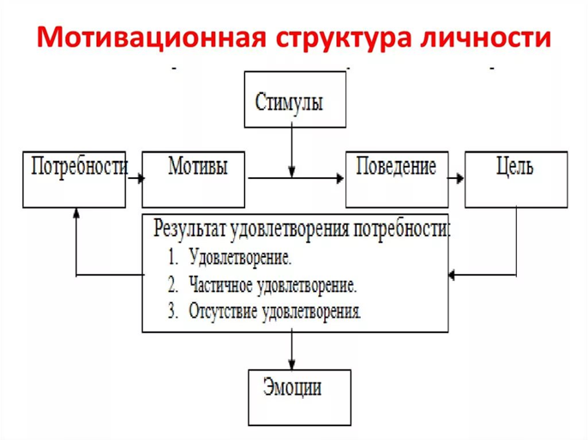

Slide 6
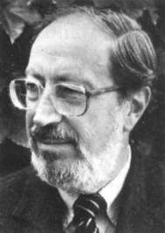
Теория мотивации Э. Шейна
Всемирно известный специалист, занимающийся исследованиями и консультированием по вопросам организационной культуры, организационного развития и динамики карьерного роста.
Получил докторскую степень в Гарвардском университете (направление — социальная психология).
В 1956 году приступил к работе в Sloan School of Management (Массачусетский технологический институт), с 1964 года — профессор кафедры организационной психологии и менеджмента, сейчас — заслуженный профессор в отставке. Автор 14 книг.
Доктор Э. Шейн выделил восемь основных ценностей в работе сотрудников и назвал их «карьерными якорями», определив для каждого якоря свою мотивацию

Slide 7
1. Технико-функциональный
5. Предпринимательская жилка
2. Общее руководство
8. Стиль жизни
6. Стремление быть полезным и преданность делу
3.Самостоятельность и независимость
7. Испытание сил в чистом виде
4. Чувство безопасности и стабильность

Slide 8
1. Технико-функциональный
Ярко выраженная заинтересованность сотрудника в том, чтобы стать хорошим профессионалом в своей работе
Для мотивации сотрудника с технико-функциональной направленностью, Шейн советует руководителям:
• постоянно ставить перед сотрудником новые профессиональные задачи
• создавать возможности для решения профессиональных задач, реализация которых позволит сотруднику испытывать самоуважение и уважение со стороны коллег
• продвигать сотрудника по такому пути развития карьеры, которая была бы связана с совершенствованием его профессионального мастерства.

Slide 9
2. Общее руководство
Стремление сотрудника к общему руководству и контролю остальных, развитое чувство ответственности и умение всех организовать на выполнение общего дела.
Мотивация для таких сотрудников такова:
• поручить управление каким-либо проектом
• предоставить возможность внести в работу команды систему и порядок, а затем их координировать
• признать их заслуги руководством и менеджерами высшего звена, что расценивается сотрудником как признак возможного, в дальнейшем, продвижения в карьере

Slide 10
3. Самостоятельность и независимость
Сотрудник всегда старается выполнить работу в своем стиле, для него важна собственная оценка по качеству и срокам выполненной работы, а не внешние структурные рамки.
Мотивация такого сотрудника должна иметь следующее содержание:
• поручить ему задание, позволяющее действовать независимо, при минимальном контроле
• поручить вести какой-либо проект от начала до конца и нести за него большую ответственность
• не назначать сотрудника на такую должность, где необходимы функции общего управления и постоянное принятие групповых решений

Slide 11
4. Чувство безопасности и стабильность
Для таких сотрудников важно сохранение стабильной работы на длительный срок; хорошо работают в команде; новаторский подход к рабочим проблемам и новые роли их мало интересуют. Их мотивация:
• предлагать им более традиционную и менее рискованную работу
• долгосрочные проекты, которые дают чувство стабильности
• давать новые задания в старом проекте

Slide 12
5. Предпринимательская жилка
Постоянное стремление создавать новые деловые предприятия; разработка своего видения дела и попытка его осуществления в реальности. Для таких сотрудников подходит следующая мотивация:
• предложить участие в проекте с созданием новых продуктов вместе с другими членами команды или в творческом проекте с созданием союза с другим отделом или другими компаниями
• привлечение к разработке общей стратегии проекта, и, особенно, на стадии запуска проекта
• не назначать на работу, которая ограничивает сотрудника узкими рамками
• по мере завершения одного проекта, сразу же привлекать к новому проекту

Slide 13
6. Стремление быть полезным и преданность делу
Сотрудник испытывает постоянное стремление помогать другим, а работа для него имеет личное значение, любит учить и консультировать других. Мотивация для таких сотрудников:
• оказывать услуги типа «обслуживания покупателей» другим участникам команды или проекта
• ставить такого сотрудника на такой участок работы, где много различного общения с клиентами
• предоставлять возможность улаживать какие-то разногласия и конфликтные ситуации в команде
• выполнять задания, которые они считают необходимыми для улучшения чьей-то жизни
• помощь другим сотрудникам выполнять свою работу или свой долг

Slide 14
7. Испытание сил в чистом виде
Высокий уровень внутренней мотивации сотрудника, постоянное стремление испытывать себя, решая при этом новые для себя профессиональные и личностные проблемы. Сотрудник готов взять на себя трудновыполнимые и рискованные задачи, а рутинные задания для него скучны и неинтересны. Для мотивации таких сотрудников необходимо:
• предлагать как можно более разнообразные и новые задачи
• заранее с ними проводить беседы с целью выяснить, какая работа бы их заинтересовала, какие проекты стали бы для них пробой сил
• их можно использовать в критических ситуациях, когда необходимо спасти положение

Slide 15
8. Стиль жизни
Работа сотрудника в соответствии с собственным, идеальным, по их представлению, стилем жизни, выполнение профессиональных обязанностей не должно отнимать их личное время. Для сотрудника важен баланс между работой и личной жизнью и он ценит организационную гибкость работы. Для мотивации необходимо:
• предоставление им гибкого рабочего графика, неполного рабочего дня
• использование средств телекоммуникации для получения и отправки работы
• оценка их работы по результату, а не по времени, проведенному в офисе
• поручать выполнение таких заданий, у которых четко обозначены начало и конец, и которые не будут регулярно занимать его личное время
• участвовать в такой работе, которая не требует частых или длительных командировок.

Slide 16
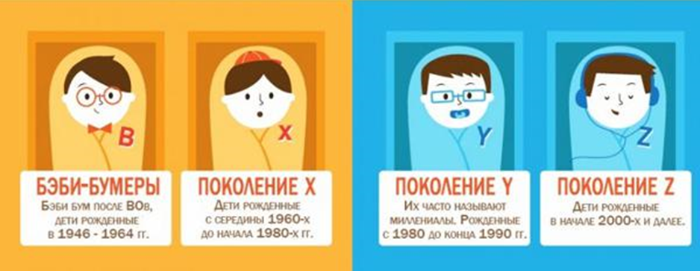
2. Подходы к выявлению мотивационных приоритетов и выбору стимулов у разных поколений

Slide 17
Бэби-бумеры: капитаны спортивной команды
Послевоенное поколение, 50-70 лет
Для них вообще характерно ставить работу на первое место, хорошие руководители, бэби-бумеры умеют формировать эффективную команду, передавать опыт коллегам
Хотят получать достойную награду – и в виде хорошего заработка, и в виде высокой оценки своего труда. Они ценят финансовую защищенность; нельзя забывать о статусных вещах
Хотят получать достойную награду – и в виде хорошего заработка, и в виде высокой оценки своего труда. Они ценят финансовую защищенность; нельзя забывать о статусных вещах

Slide 18
Поколение Х: фундамент рынка труда
Родились в 60-80 г.г.
Они большинство руководителей высшего и среднего звена, их отличают высокая работоспособность, целеустремленность, гибкость и стрессоустойчивость. Стабильность и защищенность для них необходимые жизненные условия.
Нужно делать акцент на стабильности, надежности и деньгах. Четкая организационная структура и фиксированный оклад, нормированный рабочий день
прозрачная система бонусов и премий
Для «иксов» также важна корпоративная культура и понимание своего места в коллективе, они любят учиться и повышать квалификацию

Slide 19
Поколение Y: свобода и стремительность
Родились в 80-90 г.г.
По прогнозам демографов к 2025 году будет составлять 75% экономической силы страны.
Она самостоятельна и бесстрашна, адаптивна и гиперобучаема. Баланс работы и личной жизни, самореализация и свобода.
Работодателям с ними сложно. И, кстати, деньги для «игреков» – не решающий фактор. Мотивировать сотрудников поколения Y нужно относительно новыми инструментами.
Свободное общение в рабочем процессе, социальные сети или корпоративный портал, гибкий график. Они не терпят авторитарного руководства. Возможность быстрого карьерного роста

Slide 20
Поколение Z: оцифрованное поколение
Родились в 2000-х г.г.
«Зетки» очень быстро развивают навык работы с большим объемом информации. Широкий кругозор. Автоматизированное поколение. Фокусировка на свои интересы.
Простое отношение к ошибкам. Социальная ответственность. Быстрые достижения. Высокая самооценка. Поколение Z — это первое поколение за последние 100 лет, которое рождается со взрослой сформированной позицией ко многим вещам. Они сами решают, что и как нужно делать. От этого и высокая самооценка.
Поколение Z не воспринимает авторитарный стиль управления. Новые технологии. Выстроить сильный бренд работодателя. Непрерывное развитие. «Прошить» все процессы элементами геймификации. Наладить процессы адаптации и наставничества.Выстроить систему повышений и передвижений в должностях внутри компании.

Slide 21
Если коллектив команды состоит из сотрудников разных поколений, применять единую систему мотивации, конечно, невозможно. В таком случае нужно подобающим образом оценивать работу бэби-бумеров, учитывать пожелания «основного состава» – поколения X и не забывать про молодежь – в ближайшие время именно «игреки» будут двигать нашу экономику. Учитывая особенности разных поколений, применяя отдельные мотивационные стандарты, команда получает серьезное конкурентное преимущество в борьбе за главную движущую силу любого бизнеса – людей.

Slide 22
3. Практические инструменты диагностики мотивационных приоритетов сотрудников, мотивационное интервью
1) Оценка мотивации кандидатов:
1. Карта мотивации
включает следующие разделы
власть - развитие
достижение успеха - избегание неудач
защищенность - принадлежность
В соответствии с данной картой мотивации кандидату задаются вопросы и ответы фиксируются в таблице
Ответы нужно обязательно вносить с соответствующую графу карты мотивации и затем уже проанализировать, какая мотивация преобладает у кандидата и соответствует ли она приоритетам вашей компании

Slide 23
2. Тестирование
кандидата обязательно нужно обязательно предупредить о том, что он пройдет тестирование
1. Методика изучения мотивации карьерного роста Шейна | ранжирование ответов на 41 утверждение по десятибалльной шкале
2. Опросник для определения источников мотивации Джона Барбуто и Ричарда Сколла | предлагается 30 утверждений, которые распределены по 5 сферам и оцениваются они по семибалльной шкале
3. Мотивационный тест Герцберга | исследование коллективных карьерных предпочтений и удовлетворенность сотрудников базовыми гигиеническими факторами; включает 91 пункт с двумя вариантами ответов

Slide 24
более мягкий способ, чем тестирование
можно подобрать именно те факторы, которые актуальны именно для вашей компании
кандидат оценивает каждый из мотиваторов определенным количеством баллов
3. Анкетирование

Slide 25
4. Вопросы о компании
Меру заинтересованности кандидата в работе именно на вашем предприятии легко определить задав вопрос о том, что ему известно о вашей компании.
Если кандидат замотивирован на работу в вашей компании он обязательно посмотрит до собеседования информацию о компании.
Если же в ответ он произнесет шаблонные фразы, то скорее всего его привлекла заработная плата, а как известно, это самый ненадежный мотиватор.

Slide 26
2) Оценка мотивации сотрудников:
1. Тематические опросники
устное интервью
письменное анкетирование
Можно использовать мнение руководителя для составления общего впечатления о мотивации сотрудников
Для интервью лучше использовать комплекс открытых и закрытых вопросов
Для упрощения интерпретации ответов можно фиксировать результаты или заносить их в таблицу

Slide 27
2. Метод проективных вопросов
значительно снижает вероятность получения социально желаемых ответов
нужно включить в беседу не только проективные вопросы, но различные кейсы
обработка результатов займет значительное время и трудовые затраты

Slide 28
3. Тест юмористических фраз
был предложен еще в 1982 году
предлагается 80 карточек с различными смешными высказываниями
40 из них можно определенно отнести к одной из 10 тем, а остальные 40 не имеют четкого определения
человек их будет соотносить именно к тем темам, которые ему внутренне более близки
карточки вручают сотруднику и просят рассортировать их на 10 стопок и только после этого даются темы
в соответствии с количеством карточек на каждую тему определяются основные и второстепенные мотиваторы человека
• Самозащита
• Взаимоотношения полов
• Вредные привычки
• Деньги
• Мода
• Карьера
• Семья
• Глупость
• Бездарность
• Социальные неурядицы

Slide 29
4. Коуч-анкета
1 этап - анкетирование
Анкета содержит факторы мотивации и две колонки: насколько этот фактор важен и как сильно человек удовлетворен им сейчас
2 этап – анализ данных
Внесение данных в сводную таблицу, для последующего их анализа, необходимого для следующего этапа
3 этап - обсуждение
Здесь можно проявить или формальный подход, или более креативный
Для обсуждения используется модель GROW

Slide 30
5. Написание эссе
Главный момент –правильно задать тему написания. Чем дальше она будет лежать от мотивации, тем точнее результаты можно получить
6. Структурированное наблюдение для оценки мотивации персонала
Очень эффективно использовать этот способ при проверке такой мотивации, как желание и стремление придерживаться правил и стандартов, соотнесение своих целей с целями компании
7. Оценка продаж, повышение качества работы, оптимизация рабочего процесса, внедрение инноваций
Оценивают они не внешние мотиваторы, а более глубинные – внутренние и именно поэтому они считаются наиболее точными

Slide 31
Мотивационное интервью
Выгоды проведения МИ:
Производительность и эффективность выше, когда люди мотивированы.
Снижение текучки персонала, а значит и снижение затрат на поиски замены и адаптации новых сотрудников.
Больше времени на замену, если о рисках узнаем заранее.

Slide 32
Когда проводится
На собеседовании при найме
В конце испытательного срока
До принятия кадровых решений
Перед продлением контракта
Кто проводит
Непосредственный руководитель
Что нужно сделать до интервью
Предупредить заранее о встрече
Обозначить тему разговора
Подготовиться

Slide 33
Примерные темы/предметы интервью
«Мы поговорим о твоей мотивации — что для тебя важно, что бы ты хотел изменить, какие у тебя ожидания и планы»
«У тебя заканчивается испытательный срок. Я предлагаю встречу в пятницу, чтобы обсудить твои впечатления о работе и узнать о твоих дальнейших планах»
«Перед тем как продлевать контракт, я предлагаю встретиться и обсудить твое отношение к работе — что нравится, что нет, что хотелось бы изменить, куда развиваться»
«Мы встретимся для того, чтобы создать твою карту мотиваторов. Это поможет мне понять, что для тебя важно в работе, доволен ли ты текущей ситуацией, что изменилось за последние полгода»

